Slide 1
第 三 部 分

Slide 2
波兰逻辑学家J.Lukasiewicz于1929年提出的一种表达式。
3、表达式求值
前缀表达式（波兰式）
表达式： 中缀表达式
后缀表达式（逆波兰式）
如： *+ab－ab
( a + b ) * ( a － b) ( a + b ) * ( a － b)
ab+ab－*
高级语言中，采用类似自然语言的中缀表达式，但计算机
对中缀表达式的处理是很困难的，而对后缀或前缀表达式则显
得非常简单。
后缀表达式的特点：
① 在后缀表达式中，变量（操作数）出现的顺序与中
缀表达式顺序相同。
② 后缀表达式中不需要括弧定义计算顺序，而由运算
（操作符）的位置来确定运算顺序。

Slide 3
Ⅰ. 将中缀表达式转换成后缀表达式
对中缀表达式从左至右依次扫描每一个字符，由于操作数的顺序保持不变，当遇到操作数时直接输出；为调整运算顺序，设立一个栈用以保存操作符，扫描到操作符时，将操作符压入栈中，进栈的原则是保持栈顶操作符的优先级要高于栈中其他操作符的优先级，否则，栈顶操作符依次退栈并输出，直到表达式结束。遇到“(”进栈，当遇到“)”时，退栈输出直到“)”为止。
Ⅱ. 由后缀表达式计算表达式的值
对后缀表达式从左至右依次扫描，与Ⅰ相反，遇到操作数时，将操作数进栈保留；当遇到操作符时，从栈中退出两个操作数并作相应运算，将计算结果进栈保留；直到表达式结束，栈中唯一元素即为表达式的值。

Slide 4
(a+b)*c-(b+d)/e
a+b-c
a*b/c

Slide 5
2.4 队列（Queue）
队列是对线性表的插入和删除操作加以限定的另一种限
定型数据结构。
【定义】 将线性表的插入和删除操作分别限制在表的两端进行，和栈相反，队列是一种先进先出（First In First Out， 简称 FIFO 结构）的线性表。
出队列
入队列，
a₁，a₂， a₃， ···，···，a_{n-1}， a_{n}
删除，出队
插入，排队
队头
队尾
front
队列示意图
rear
ADT操作：MakeNull(Q)、Front(Q)、EnQueue(x, Q)、DeQueue(Q)、Empty(Q)

Slide 6
2.4.1 队列的指针实现
元素结构：
struct NODE {
ElementType data ；
struct NODE *next ；
} ；
队列的 “型”：
struct QUEUE {
struct NODE *front ；
struct NODE *rear ；
}
Q.front
Q.rear
a₁
a₂
…
a_{n}
∧
队列的指针实现示意图

Slide 7
ADT操作：
① Void MakeNull( QUEUE &Q )
{
Q.front = New NODE ;
Q.front→next = Null ;
Q.rear = Q.front ;
} ;
② boolean Empty( Q ) ;
QUEUE &Q ;
{ if ( Q.front == Q.rear )
return TRUE ;
else
return FALSE ;
} ;
③ ElementType Front ( Q ) ;
QUEUE Q ;
{
return Q.front->data ;
} ;

Slide 8
④ Void EnQueue ( ElementType x, QUEUE &Q )
{ Q.rear→next = New NODE ;
Q.rear = Q.rear→next ;
Q.rear→data = x ;
Q.rear→next = Null ;
} ;
⑤ Void DeQueue ( QUEUE &Q )
{ celltype *temp ;
if ( Empty( Q ) )
error ( “空队列” ) ;
else { temp = Q.front→next ;
Q.front→next = temp→next ;
Delete temp ;
if ( Q.front→next == Null )
Q.rear = Q.front ; }
} ;

Slide 9
2.4.2 队列的数组实现
maxlength
队列的 “型”：
struct QUEUE {
ElementType data [ maxlength ] ;
int front ；
int rear ；
}
Q
a₁ | a₂ | a₃ | … | a_{n} | …
队头
队尾
front
rear
队列Q状态1
随着不断有元素出队和进队
（插入和删除），队列的状
态由1变成2；此时a_{n}占据队
列的最后一个位置；第 n+1
个元素无法进队,但实际上，
前面部分位置空闲。
——假溢出
maxlength
Q
a₁ | a₂ | a₃ | a₄ | … | a_{n}
队头
队尾
front
rear
队列Q状态2

Slide 10
解决假溢出的方法有多种；一是通过不断移动元素位置，
每当有元素出队列时，后面的元素前移一个位置，使队头元
素始终占据队列的第一个位置。
第二种方法是采用循环队列。
插入元素：
Q.rear = (Q.rear + 1） % maxlength
删除元素：
Q.front = (Q.front + 1） % maxlength
maxlength-1
········
0
1
?
Q.rear
队空：
(Q.rear + 1）% maxlength == Q.front
队满：
(Q.rear + 1 ) % maxlength == Q.front
······
队列Q
Q.front

Slide 11
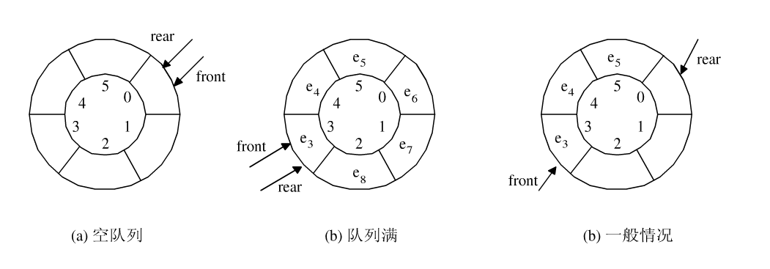
front
n-2
n-1
a₁
…
0
1
a₂
i
2
a₃
Q.front = (Q.front + 1） % n
…
3
a₄
4
Q.rear = (Q.rear + 1） % n
5
a₅
rear

Slide 12
问题：如何解决循环队列中队空与队满状态相同？
方法一：约定队列头指针在队列尾指针的下一位置上；
方法二：另设一个标志位用以区别队空与队满两种状态；
结论：两种方法的代价是相同的。
ADT操作：
int Addone( int i )
{
return ( ( i + 1)% maxlength ) ;
}
① Void MakeNull ( QUEUE &Q)
{ Q.front = 0 ;
Q.rear = maxlength – 1;
}
② boolean Empty( Q )
QUEUE Q ;
{ if ( Addone(Q.rear) ==Q.front )
return TRUE ;
else return FALSE ;
}
③ ElementType Front( QUEUE Q )
{ if ( Empty( Q ) )
return Null ;
else
return (Q.data[ Q. front ] );
} ;

Slide 13
④ Void EnQueue ( ElementType x, QUEUE Q )
{ if ( Addone ( Addone( Q.rear ) ) ==Q.front )
error ( “队列满” ) ;
else {
Q.rear = Addone ( Q.rear ) ;
Q.datas[ Q.rear ] = x ; }
}
⑤ Void DeQueue ( QUEUE Q ) ;
{ if ( Empty ( Q ) )
error ( “空队列” ) ;
else
Q.front = Addone ( Q.front ) ;
} ;

Slide 14

思考题：
1、约瑟夫出圈问题
n个人围成一圈，从第一个人开始报数， 报到m的人出圈，剩下人继续开始从1报数，直到所有的人都出圈为止。
2、舞伴问题
假设在周末舞会上，男士们和女士们进入舞厅时，各自排成一队。跳舞开始时，依次从男队和女队的队头上各出一人配成舞伴。若两队初始人数不相同，则较长的那一队中未配对者等待下一轮舞曲。现要求写算法模拟上述舞伴配对问题。

Slide 15
0
例：多项式的代数运算
P(x) = ∑a_{i} x ^{i}
i=n-1
方案1：数组一
方案2：数组二
n-1 | a_{n-1}
… | …
i | a_{i}
… | …
3 | a₃
2 | a₂
1 | a₁
0 | a₀
coeftype p[N};
coef_{n-1} | exp_{n-1}
coef_{n-2} | exp_{n-2}
… | …
coef_{i} | exp_{i}
… | …
coef₂ | exp₂
coef₁ | exp₁
coef₀ | exp₀
… | …
Struct {
coeftype coef;
exptype exp;
} p[N]
14 | 3
13 | 0
12 | 0
11 | 0
10 | 0
9 | 0
8 | 2
7 | 0
6 | 0
5 | 0
4 | 0
3 | 0
2 | 0
1 | 0
0 | 1
P(x)=3x¹⁴+2x⁸+1
3 | 14
2 | 8
1 | 0
 | …
P(x)=3x¹⁴+2x⁸+1

Slide 16
方案3：链表
0
P(x) = ∑a_{i} x ^{i}
i=n
结点类型：
struct PolyNode {
int coef ；
int exp ；
polylink *link ；
}
typedef PolyNode *PolyPointer ；
结点结构
coef
exp
link
系数
指数
下一项地址

Slide 17

a(x) = 3x¹⁴ + 2x⁸ + 1
b(x) = 8x¹⁴ – 3x¹⁰ + 10x⁶
3 | 14
2 | 8
1 | 0 | ^
8 | 14
-3 | 10
10 | 6 | ^
(1) p->exp == q->exp
c(x) = a(x) + b(x)
=11x¹⁴ - 3x¹⁰ + 2x⁸ + 10x⁶ + 1
a
3 | 14
2 | 8
1 | 0 | ^
p
b
8 | 14
-3 | 10
10 | 6 | ^
q
c
11 | 14 | ^
(2) p->exp < q->exp
a
3 | 14
2 | 8
1 | 0 | ^
p
b
8 | 14
-3 | 10
10 | 6 | ^
q
c
11 | 14
-3 | 10 | ^

Slide 18
(3) p->exp > q->exp
a
3 | 14
2 | 8
1 | 0 | ^
p
b
8 | 14
-3 | 10
10 | 6 | ^
q
c
11 | 14
-3 | 10
2 | 8 | ^
(4) p->exp < q->exp
a
3 | 14
2 | 8
1 | 0 | ^
p
b
8 | 14
-3 | 10
10 | 6 | ^
q
c
11 | 14
-3 | 10
2 | 8
10 | 6 | ^
(5) p != null
a
3 | 14
2 | 8
1 | 0 | ^
p
b
8 | 14
-3 | 10
10 | 6 | ^
q=^
c
11 | 14
-3 | 10
2 | 8
10 | 6
1 | 0 | ^

Slide 19

PolyPointer Attch ( int c , int e , PolyPointer d )
{ PolyPointer x ;
x = new PolyNode ;
x->coef = c ;
x->exp = e ;
d->link = x ;
return x ;
}
Attch(int c, int e, PolyPointer d)
d
x
c | e | ^
‘=’ 当x=y
‘>’ 当x>y
‘<’ 当x<y
char Compare ( int x, int y)
{
char c;
if( x == y )
c = ‘=’;
else if( x > y )
c = ‘>’;
else
c = ‘<’;
return( c );
}
Compare( int x , int y) =

Slide 20
表达式加法算法：
PolyPointer PolyAdd ( PolyPointer a ,
PolyPointer b )
{ PolyPointer p, q, d, c;
int y ;
p = a->link; q = b->link;
c = new PolyNode; d = c ;
while ( (p != NULL) && (q != NULL) )
switch ( Compare ( p->exp, q->exp ) )
{ case ‘=‘ :
y = p->coef + q->coef ;
if ( y ) d = Attch( y, p->exp, d );
p = p->link ; q = q->link ;
break;
case ‘>’:
d = Attch( p->coef, p->exp, d );
p = p->link ;
break;
case ‘<‘:
d = Attch( q->coef, q->exp, d );
q = q->link ;
break;
}
while ( p != NULL )
{ d = Attch( p->coef, p->exp, d );
p = p->link ;
}
while ( q !=NULL )
{ d = Attch( q->coef, q->exp, d );
q = q->link ;
}
d->link = NULL ;
p = c; c = c->link;
delete p;
return c;
}

Slide 21
2.5 串( String )
2.5.1 抽象数据型串
串是线性表的一种特殊形式，表中每个元素的类型为字符型，
是一个有限的字符序列。
串的基本形式可表示成：S = ‘ a₁a₂a₃······a_{n}’ ；
其中： char a_{i} ； 0 ≤ i ≤ n ；n ≥ 0 ； 当 n = 0 时，为空串。
n 为串的长度 ；
C 语言中串有两种实现方法：
(1) 字符数组，如：char str1[10] ；
(2) 字符指针，如：char *str2 ；
ADT操作：
string Null( ) ;
boolean IsNull ( S ) ;
Void In( S, a ) ;
int Len( S ) ;
Void ConcatT( S1, S2 ) ;
string Substr( S, m, n ) ;
boolean Index( S, S1 ) ;

Slide 22
【例2-15】将串T 插在串S 中第 i 个字符之后Insert( S, T, i )。
Void Insert( STRING &S, STRING T, int i )
{ STRING t1, t2 ;
if ( ( i < 0 ) || ( i > LEN( S ) )
error ‘指定位置不对’ ;
else
if ( IsNull( S ) ) S = T ;
else
if ( IsNull ( T ) )
{ t1 = Substr( S, 1, i ) ;
t2 = Substr( S, i + 1, LEN( S ) );
S = Concat( t1, Concat( T, t2 ) );
}
}

Slide 23

【例2-16】从串 S 中将子串 T 删除Delete( S, T )。
Void Delete( STRING &S, STRING T )
{ STRING t1, t2 ;
int m, n ;
m = Index( S, T );
if ( m==0 )
error ‘串S中不包含子串T’ ;
else
{ n = Len( T ) ;
t1 = Substr( S, 1, m - 1 ) ;
t2 = Substr( S, m + n, LEN( S ) );
S = Concat( t1, t2);
}
}

Slide 24
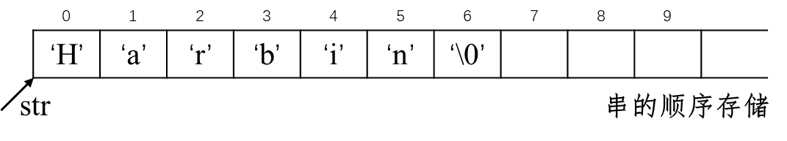
2.5.2 串的实现
1、串的顺序存储
采用连续的存储空间（数组），自第一个元素开始，依次
存储字符串中的每一个字符。
char str[ 10 ] =“Harbin”；
操作：Null，IsNull，In，Len，Concat，Substr，Index
2、串的链式存储
构造线性链表，element类型为char，自第一个元素开始，依
次存储字符串中的每一个字符。

Slide 25
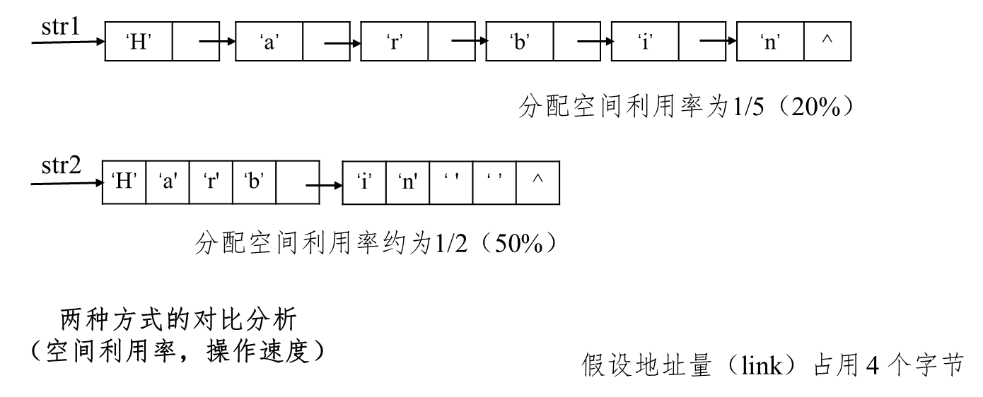
2、串的链式存储（续）
struct node {
char data ;
node *link ;
} ;
typedef node *STRING1 ;
STRING1 str1 ;
struct node {
char data[4] ;
node *link ;
} ;
typedef node *STRING2 ;
STRING2 str2 ;

Slide 26
ADT操作：
int Index ( STRING1 S, S1 )
{
struct node *p, *q, *i ;
int t ;
if ( ( S1 != Null ) && ( S != Null) )
{ t = 1 ; i = S ; q = S1 ;
do {
if ( p→data == q→data )
{ q = q→link ;
if ( q == Null ) return( t ) ;
p = p→link ;
}
else
{ t = t + 1 ; i = i→link ;
p = i ; q = S1 ;
}
} while ( p != Null ) ;
}
return 0 ;
} ;
Index(S,S1)
若S1是S的子串则返回S1首字符在S中的位置，否则返回0；

Slide 27
3、模式匹配(朴素模式匹配算法)
模式匹配(字符串匹配是计算机的基本任务之一)
  给定S=“S₀ S₁… S_{n-1}”(主串)和T=“T₀ T₁…T_{m-1}”(模式)，在S中寻找T 的过程称为模式匹配。如果匹配成功，返回T 在S中的位置；如果匹配失败，返回-1。
  假设串采用顺序存储结构。
朴素模式匹配算法(Brute-Force算法) ：枚举法(回溯)
从主串S的第一个字符开始和模式T 的第一个字符进行比较，若相等，则继续比较两者的后续字符；否则，从主串S的第二个字符开始和模式T 的第一个字符进行比较。
重复上述过程，直到T 中的字符全部比较完毕，说明本趟匹配成功；或S中字符全部比较完，则说明匹配失败。

Slide 28
设主串S=“ababcabcacbab”，模式串T=“abcac”
第1趟匹配 主串 ababcabcacbab i=2
模式串 abc j=2 匹配失败
第2趟匹配 主串 ababcabcacbab i=1
模式串 abc j=0 匹配失败
第3趟匹配 主串 ababcabcacbab i=6
模式串 abcac j=4 匹配失败
第4趟匹配 主串 ababcabcacbab i=3
模式串 abc j=0 匹配失败
第5趟匹配 主串 ababcabcacbab i=4
模式串 abc j=0 匹配失败
第6趟匹配 主串 ababcabcacbab i=9 //返回i-lenT+1
模式串 abcac j=4 匹配成功
特点:主串指针需回溯（i-j+1），模式串指针需复位（j=0）。

Slide 29
BF算法实现的详细步骤：
  1.在串S和串T中设比较的起始下标i和j；
  2.循环直到S或T的所有字符均比较完；
    2.1 如果S[i]=T[j]，继续比较S和T的下一个字符；
    2.2 否则，将i回溯(i=i-j+1)，j复位，准备下一趟比较；
  3.如果T中所有字符均比较完，则匹配成功，返回主串起始比较下标；
  否则，匹配失败，返回-1。
int StrMatch_BF ( char* S, char* T, int pos=0)
{ /*为主串S、模式T长度分别为lenS和lenT，且字符串采用顺序存储*/
i = pos; j = 0; // 从第一个位置开始比较
while (i<=lenS && j<=lenT) {
if (S[i] == T[j]) {++i; ++j;} // 继续比较后继字符
else {i = i – j + 1; j = 0; } // 指针后退重新开始匹配
} // 返回与模式第一字符相等的字符在主串中的序号
if ( j > lenT)
return i- lenT+1;
else
return -1; // 匹配不成功
}

Slide 30
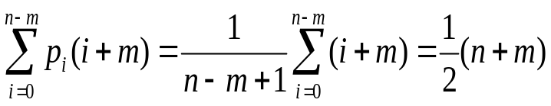
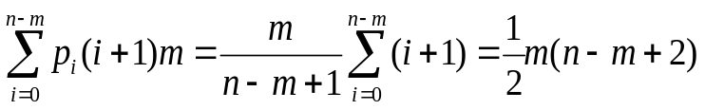
Brute-Force算法的时间复杂度
主串S长n,模式串T长m。可能匹配成功的(主串)位置(0 ~ n-m)。
①最好的情况下，模式串的第0个字符失配
设匹配成功在S的第i个字符，则在前i趟匹配中共比较了i次，第i趟成功匹配共比较了m次，总共比较了（i+m）次。所有匹配成功的可能共有n-m+1种，所以在等概率情况下的平均比较次数：
最好情况下算法的平均时间复杂度O(n+m)。
②最坏的情况下，模式串的最后1个字符失配
设匹配成功在S的第i 个字符，则在前i趟匹配中共比较了i*m次，第i趟成功匹配共比较了m次，总共比较了(i+1)*m次。所有匹配成功的可能共有n-m+1种，所以在等概率情况下的平均比较次数：
最坏情况下的平均时间复杂度为O(n*m)。

Slide 31
Cook于1970年证明的一个理论得到，任何一个可以使用被称为下推自动机的计算机抽象模型来解决的问题，也可以使用一个实际的计算机（更精确的说，使用一个随机存取机）在与问题规模对应的时间内解决。特别地，这个理论暗示存在着一个算法可以在大约m+n的时间内解决模式匹配问题。
D.R.Knuth和V.R.Pratt努力地重建了Cook的证明，由此创建了这个模式匹配算法。大概是同一时间，J.H.Morris在考虑设计一个文本编辑器的实际问题的过程中创建了差不多是同样的算法(克努特-莫里斯-普拉特,KMP算法)。
并不是所有的算法都是“灵光一现”中被发现的，而理论化的计算机科学确实在一些时候会应用到实际的应用中。

Slide 32

斯蒂芬·库克（Stephen A. Cook）：
1961 年从 University of Michigan 获得其学士学位，于 1962年和1966 年从哈佛大学分别获得其
硕士与博士学位。
1966年到1970年，Stephen 在加州 Berkeley分校担任助理教授职务。1970年，Stephen加盟多伦多大学并工作直到现在。他是NP完全性理论的奠基人，1971年发表Cook定理奠定了NP完全理论的基础而获1982年图灵奖。Cook是对计算复杂性理论有突出贡献的计算机科学家之一。
在1998年加盟苹果电脑担任全球业务高级副总裁之前，Cook 先生曾任康柏 (Compaq) 企业材料副总裁,负责采购、管理康柏的产品存货。在这之前，Cook 先生是 Intelligent Electronics 经销商部门的首席运营官。Cook 先生还曾在 IBM 供职12年之久，他在 IBM 最近的职务为北
美业务执行主管，负责 IBM 的 Personal Computer Company 在北美和拉美的制造和分销运作。

Slide 33
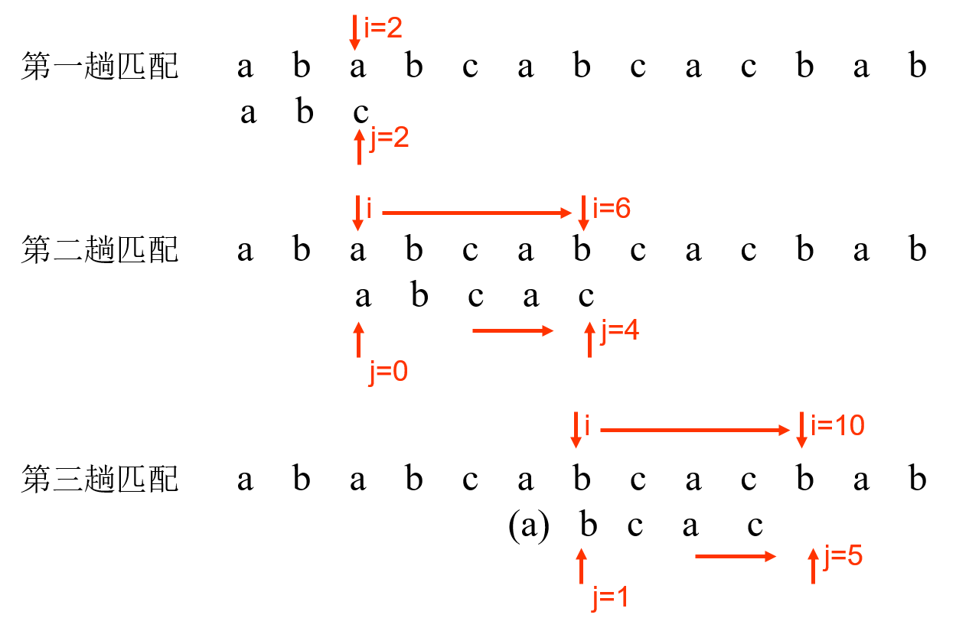
2.5.2 KMP算法----改进的模式匹配算法
为什么BF算法时间性能低？
在每趟匹配不成功时存在大量回溯，没有利用已经部分匹配的结果；
如何在匹配不成功时主串不回溯？
主串不回溯，模式就需要向右滑动一段距离；
如何确定模式的滑动距离？
利用已经得到的“部分匹配”的结果；
将模式向右“滑动”尽可能远的一段距离(next[j])后，继续进行比较；
字符串的前缀和后缀：（主串ababcabcacbab,模式abcac)

Slide 34
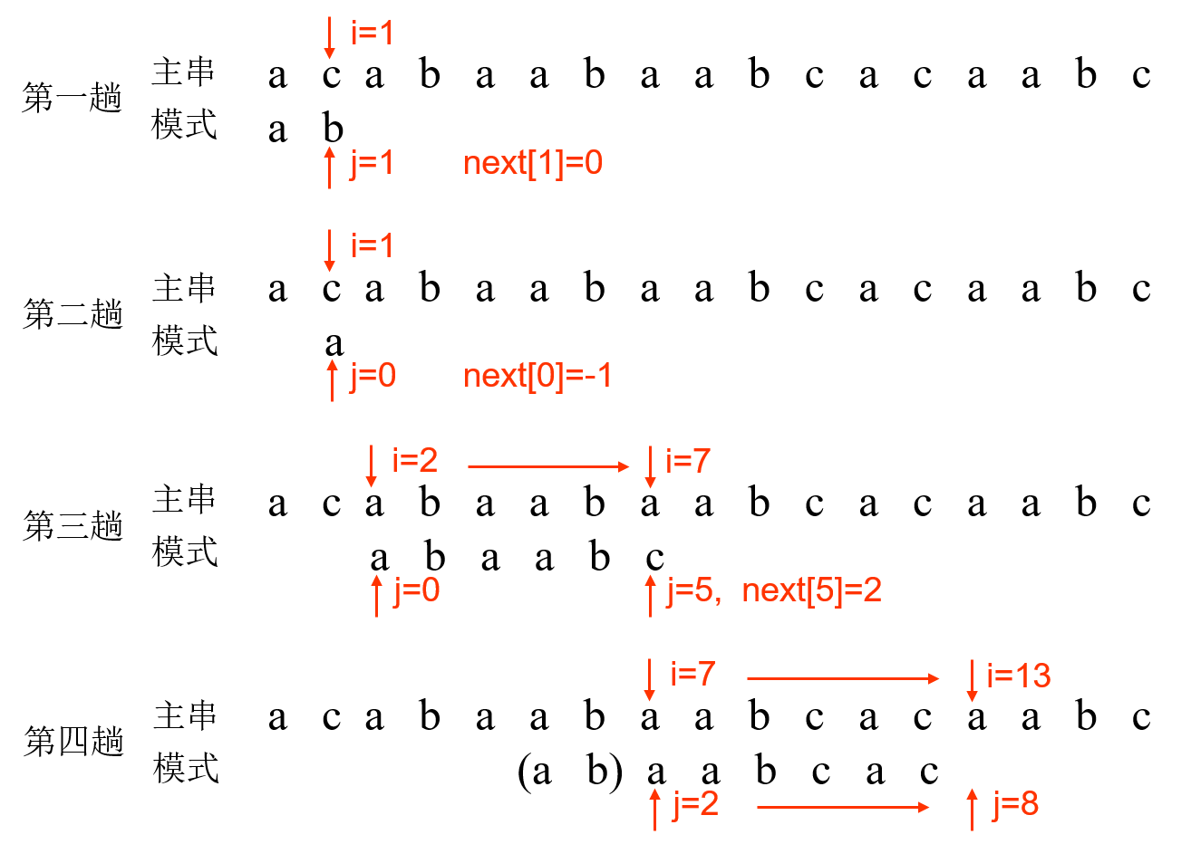
需要解决的问题：
(1)当匹配过程中产生“失配”（s_{i}≠t_{j}）时，模式串“向右滑动”可行的距
离多远？
(2)当主串中第 i 个字符与模式中第 j 个字符“失配”时，主串中第 i 字符
应与模式中哪个字符再比较？

Slide 35
设：s=“s₀s₁s₂…s_{n-1}” , t=“t₀t₁t₂…t_{m-1}”，当 s_{i}≠t_{j} 时，存在：
“t₀t₁…t_{j-1}” = “s_{i-j}s_{i-j+1}…s_{i-1}”
若模式串t中存在可互相重叠的最大真子串满足：
“t₀t₁…t_{k-1}” = “t_{j-k}t_{i-k+1}…t_{j-1}” （0<k<j）
则下一次比较可直接从模式的第k+1个字符t_{k}开始与目标串的第i+1个字符s_{i}相对应继续进行下一趟匹配。
若模式串中不存在上述真子串,则下一次比较可直接从模式串的第1个字符t₀开始与目标串s的第i+1个字符s_{i}相对应继续进行下一趟的匹配。
-1，j = 0
Next[j] = Max{ k |_{1<k<j} }， “t₀t₁…t_{k-1}” = “t_{j-k}t_{i-k+1}…t_{j-1}”
0，其他情况
t=“abaabcac”
t=“abaababc”
j | 0 | 1 | 2 | 3 | 4 | 5 | 6 | 7
t | a | b | a | a | b | c | a | c
next[j] | -1 | 0 | 0 | 1 | 0 | 2 | 0 | 1
j | 0 | 1 | 2 | 3 | 4 | 5 | 6 | 7
t | a | b | a | a | b | a | b | c
next[j] | -1 | 0 | 0 | 1 | 0 | 0 | 3 | 2

Slide 36
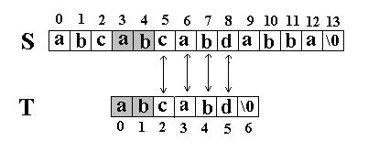
如下例所示：当第一次搜索到 S[5] 和 T[5] 不等后，S 下标不是回溯到 1，T 下标也不是回溯到开始，而是根据 T 中T[5] == ’d’ 的模式函数值（next[5]=2），直接比较 S[5] 和 T[2] 是否相等，因为相等，S 和T的下标同时增加；因为又相等，S和T的下标又同时增加…最终在 S中找到了T。
KMP匹配算法和简单匹配算法效率比较，一个极端的例子是：
在S=“AAAAAA…AAB“(100个A)中查找T=”AAAAAAAAAB”, 简单匹配算法每次都是比较到T的结尾，发现字符不同，然后T的下标回溯到开始，S的下标也要回溯相同长度后增1，继续比较。如果使用 KMP 匹配算法，就不必回溯。时间复杂度从 O(m*n)降为 O(m+n) 。

Slide 37
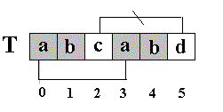
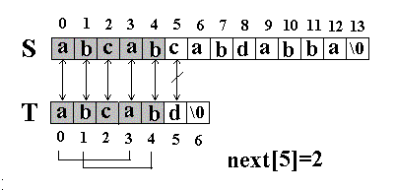
KMP算法的核心思想：
利用已经得到的部分匹配信息来进行后面的匹配过程。
T[5]==’d’的模式函数值等于2,即(next[5]=2)表示T[5]==’d’的前面有2个字符和开始的两个字符相同，且T[5]==’d’不等于开始的两个字符之后的第三个字符(T[2]=’c’)。
如果开始的两个字符之后的第三个字符也为’d’,那么，尽管T[5]==’d’的前面有2个字符和开始的两个字符相同，T[5]==’d’的模式函数值也不为2，而是为0。

Slide 38
next函数：
(1)next[0]= -1，任何串的第一个字符的模式值规定为-1
(2)next[j] = -1，模式串t中下标为j的字符，如果与首字符相同，且j的前面的
1—k 个字符与开头的1..k 个字符不等(或者相等但t[k]==t[j]),
1≤k<j
如：t=”abCabCad” 则 next[6]=-1，因t[3]=t[6]
(3)next[j] = k，模式串t中下标为j的字符，如果j的前面k个字符与开头的k个
字符相等，且t_{j} ≠ t_{k} , 1≤k<j，即
“t₀t₁t₂…,…,t_{k-1} ” = “ t_{j-k}t_{j-k+1}t_{j-k+2}…t_{j-1}”
且 t_{j} ≠t_{k}，1≤k<j
(4)next[j]=0，除(1)、(2)、(3)的其他情况。

Slide 39
【例2-17】求T=“abcac”的模式函数的值
next[0]= -1 根据 (1)
next[1]=0 根据 (4) 因（3）有1<=k<j;不能说，j=1,T[j-1]==T[0]
next[2]=0 根据 (4) 因（3）有1<=k<j;（T[0]=a）!=（T[1]=b）
next[3]= -1 根据 (2)
next[4]=1 根据 (3) T[0]=T[3] 且 T[1]=T[4]
若T=“abcab”
为什么T[0]==T[3],还会有next[4]=0 ?
因为T[1]==T[4]
根据 (3)” 且T[j] != T[k]”被划入(4)。
下标 | 0 | 1 | 2 | 3 | 4
T | a | b | c | a | c
next | -1 | 0 | 0 | -1 | 1
下标 | 0 | 1 | 2 | 3 | 4
T | a | b | c | a | b
next | -1 | 0 | 0 | -1 | 0

Slide 40
【例2-18】求T=”ababcaabc” 的模式函数的值
next[0]= -1 根据 (1)
next[1]=0 根据 (4)
next[2]=-1 根据 (2)
next[3]=0 根据 (3) 虽T[0]=T[2] 但T[1]=T[3] 被划入(4)
next[4]=2 根据 (3) T[0]T[1]=T[2]T[3] 且T[2] !=T[4]
next[5]=-1 根据 (2)
next[6]=1 根据 (3) T[0]=T[5] 且T[1]!=T[6]
next[7]=0 根据 (3) 虽T[0]=T[6] 但T[1]=T[7] 被划入(4)
next[8]=2 根据 (3) T[0]T[1]=T[6]T[7] 且T[2] !=T[8]
即：
下标 | 0 | 1 | 2 | 3 | 4 | 5 | 6 | 7 | 8
T | a | b | a | b | c | a | a | b | c
next | -1 | 0 | -1 | 0 | 2 | -1 | 1 | 0 | 2
next[3]=0，而不是=1；
next[6]=1，而不是= -1；
next[8]=2，而不是= 0；

Slide 41
【例2-19】求 T=”abCabCad” 的模式函数的值
下标 | 0 | 1 | 2 | 3 | 4 | 5 | 6 | 7
T | a | b | C | a | b | C | a | d
next | -1 | 0 | 0 | -1 | 0 | 0 | -1 | 4
next[5]= 0 根据 (3) 虽T[0]T[1]=T[3]T[4]，但T[2]==T[5]
next[6]= -1 根据 (2) 虽前面有abC=abC， 但T[3]==T[6]
next[7]=4 根据 (3) 前面有abCa=abCa， 且 T[4]!=T[7]
若T[4]==T[7]，即T=” adCadCad”，则
next[7]=0, 而不是= 4，因为T[4]==T[7]
下标 | 0 | 1 | 2 | 3 | 4 | 5 | 6 | 7
T | a | b | C | a | d | C | a | d
next | -1 | 0 | 0 | -1 | 0 | 0 | -1 | 0

Slide 42
next 函数值究竟是什么含义？
设在字符串S中查找模式串T，若S[m]!=T[n]，
那么，取T[n]的模式函数值next[n]
(1) next[n]= -1 表示S[m]和T[0]间接比较过了，不相等，下一次比较 S[m+1] 和T[0]；
(2) next[n]=0 表示比较过程中产生了不相等，下一次比较 S[m] 和T[0]；
(3) next[n]= k >0 但k<n，表示S[m]的前k个字符与T中的，开始k个字符已经间接比较相等了，下一次比较S[m]和T[k]相等吗？
(4) 其他值。

Slide 43
求串T的模式值next[n]的函数：
KMP算法：
void GetNext( const char *T, int next[] )
{ // 求模式串T的next函数值
int j = 0, k = -1;
next[0] = -1;
while ( T[j] != '\0' )
{
if ( k == -1 || T[j] == T[k] )
{
++j; ++k;
if ( T[j] != T[k] )
next[j] = k;
else
next[j] = next[k];
}// if
else
k = next[k];
}// while
} // GetNext
int KMP( char *s , char *t , int next[] )
{
int index=0, i=0, j=0;
if( !s||!t||t[0]=='\0'||s[0]=='\0' )
return -1; //空指针或空串，返回-1
while(s[i]!='\0'&&t[j]!='\0' )
{
if(s[i]== t[j])
{ ++i; ++j; } // 继续比较后继字符
else
{
index += j-next[j];
if(next[j]!=-1) j=next[j]; // 模式串右移
else { j=0; ++i; }
}
}//while
return((t[j]=='\0') ? Index : -1); // 匹配失败
} //KMP

